Slide 1



先进编译实验室
Advanced Compiler
编译论坛
AStitch：机器学习访存密集计算编译优化框架
嘉宾：赵薇
先进编译实验室
Advanced Compiler

Slide 2
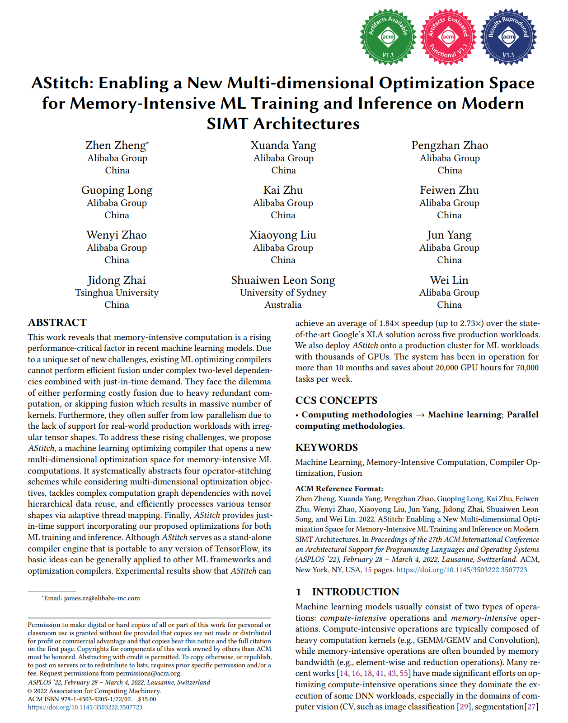
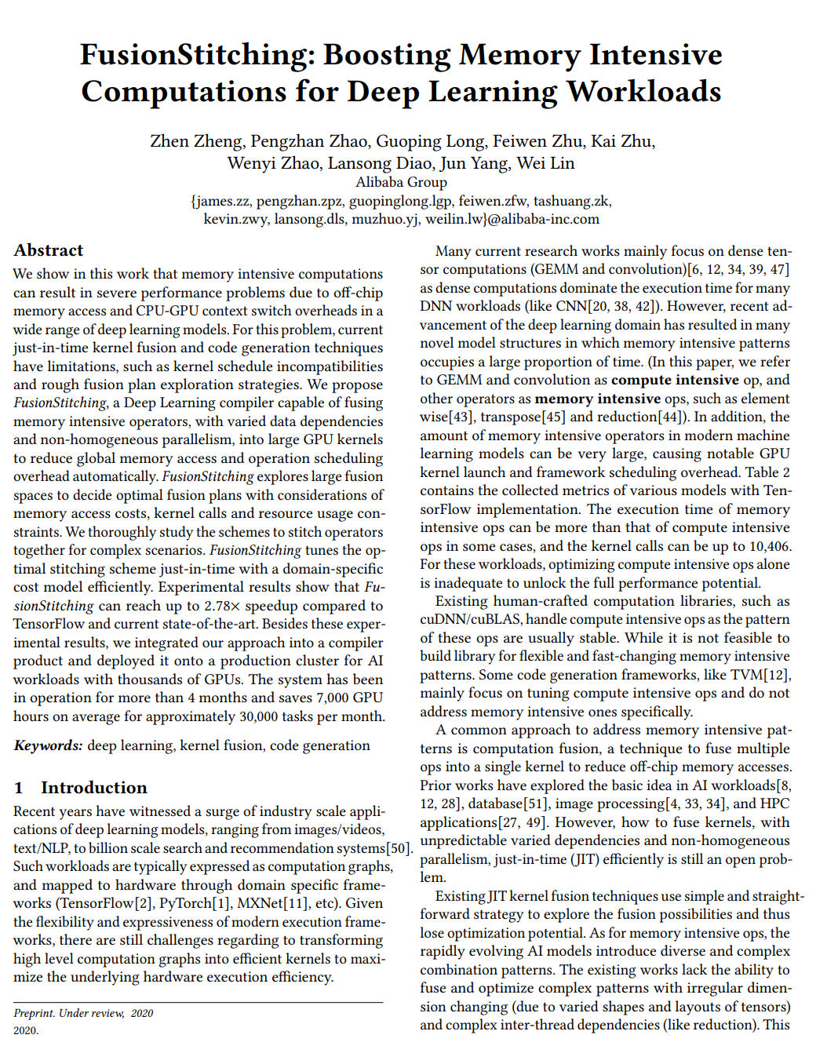

Slide 3
目录
1.背景与挑战
2.Astitch中的解决方案
3.Astitch中的Stitch策略
4.自适应线程映射
5.性能评估
6.总结

Slide 4
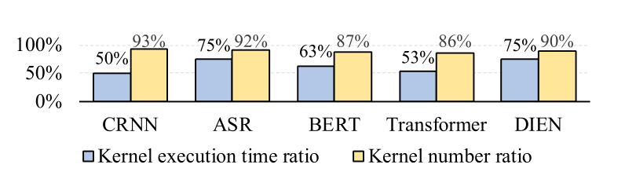
背景与挑战
背景
随着算法、硬件以及深度学习系统生态的发展，新出现的模型的性能瓶颈更多地表现在访存密集型算子上。业界主流编译器XLA最早开始关注访存密集型计算，但由于XLA采用kernel fusion的优化方法，没有利用shared memory来支持算子之间的数据传输，导致fusion粒度大大降低。
挑战
现有ML编译器不能够有效地融合带有两级依赖的运算结构。有些编译器以大量重计算为代价进行融合，有些直接放弃融合算子，也即是Fusion问题。
现有ML编译器对不规则张量形状的考虑不充分，导致生成的代码并行度低，也即是并行问题。

Slide 5
Astitch中的解决方案
针对Fusion问题：
AStitch从两级依赖关系出发，同时考虑硬件存储层次和并行度，为算子之间传递数据选择合适的存储媒介和并行策略，提出了stitch缝合技术，并且抽象出四种stitch策略。
针对并行问题：
Astitch提出自适应线程映射技术，它的基本思想是，根据张量形状的大小特征，进行Task Packing和Task Splitting，以得到合适的CUDA thread block大小和数量。

Slide 6
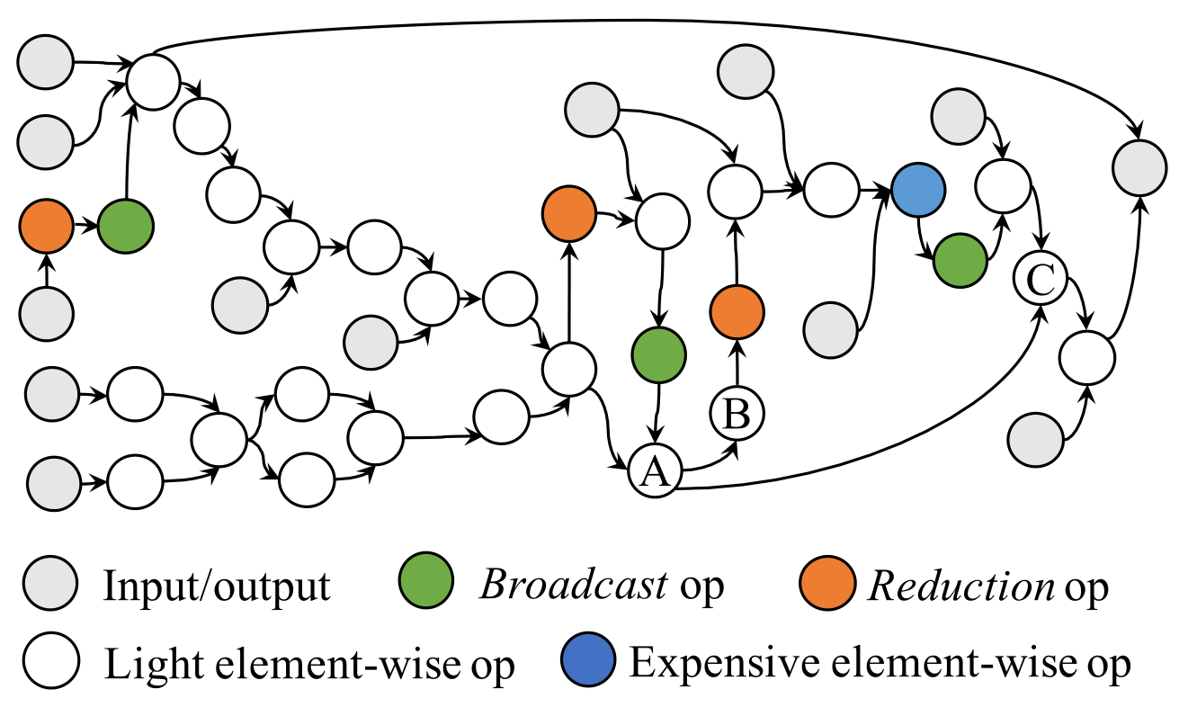
Astitch中的Stitch策略
访存密集型子图通常由数十个甚至数百个算子组成，存在着两个级别的依赖关系： Operator-level 和Element-level。
operator level依赖关系描述子图中表示的算子连接，例如，算子B和C依赖于中的算子A。

Slide 7
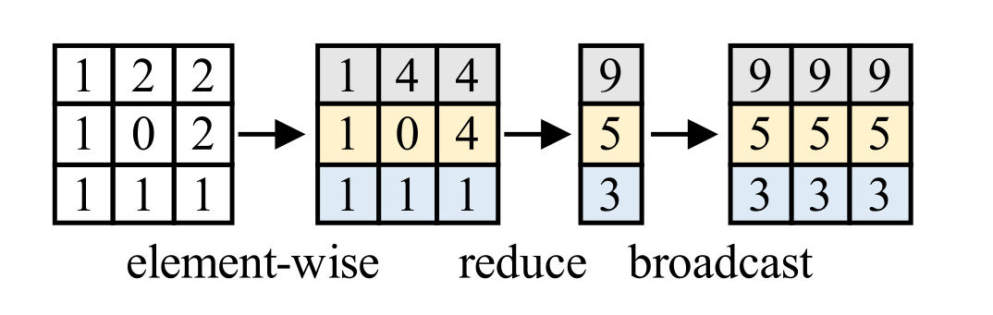
Astitch中的Stitch策略
element level依赖表示张量内元素之间的依赖性，例如输出元素9依赖于输入元素1,4,4.。

Slide 8
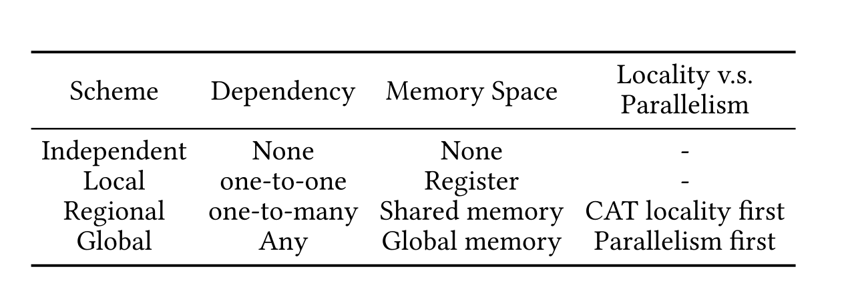
Atitch中的Stitch策略
Astitch将stitch策略抽象为四种：无依赖（Independent）、本地的（Local）、区域的（Regional）和全局的（Global）
Independent策略应用于彼此独立的算子。
Local策略应用于具有元素级一对一依赖关系的算子并通过寄存器传输数据。
Regional策略应用于元素级一对多依赖关系的算子，将中间数据存储在GPU的shared memory中，支持GPU thread block locality。
Global策略处理任何复杂的依赖关系，用global memory做数据传输，支持全局的locality。

Slide 9
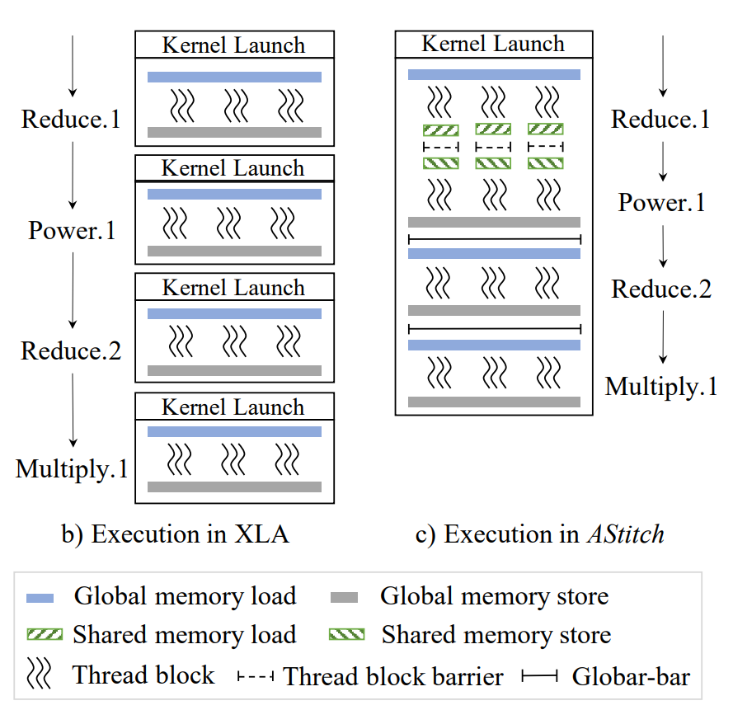
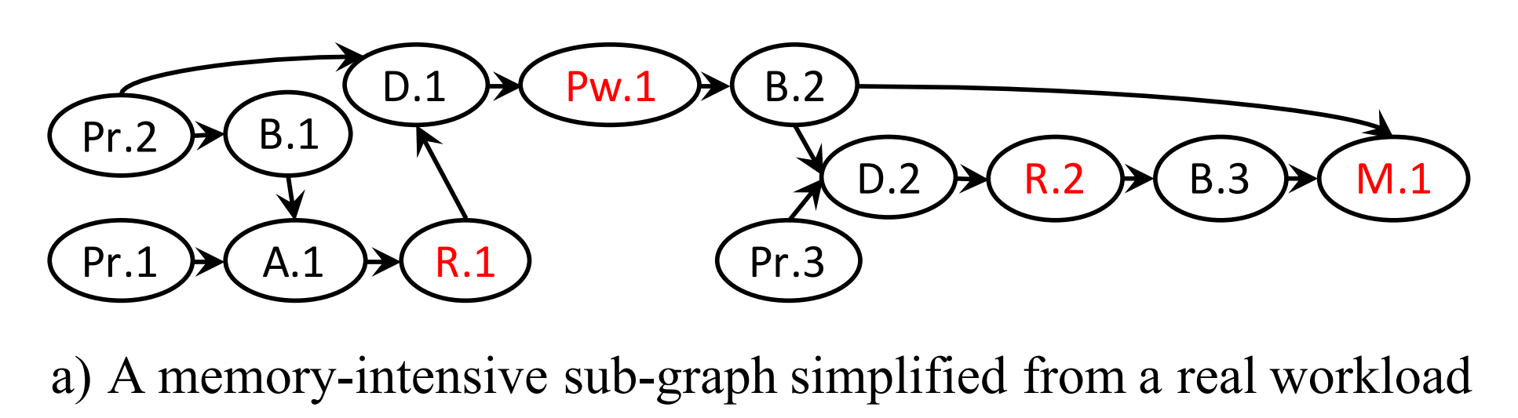
Atitch中的Stitch策略
图（a）是一个访存密集型子图，这里，算子的stitching策略是对于reduce.1采用regional策略；对于power.1和reduce.2采用global 策略；对于 multiply.1采用independent策略；对于其他算子采用local策略。图（b） 和（c）展示了XLA和AStitch如何不同地形成针对此图生成kernel。

Slide 10
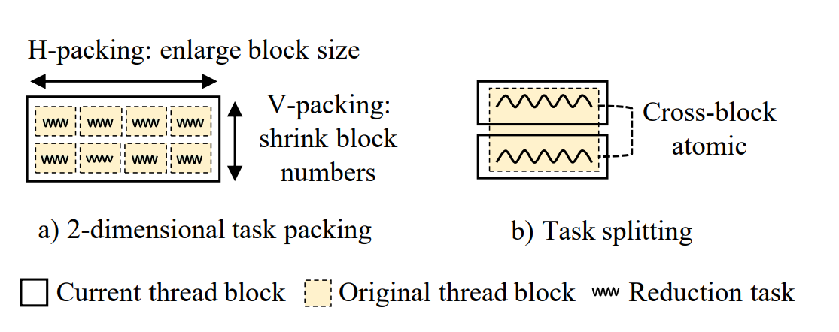
自适应线程映射
Task Packing
Task packing包括两个维度：水平(Horizontal)和垂直(Vertical) 。
Horizontal packing是将多个小线程块打包成一个大线程块，增加block自身的大小，也就是增加线程数。Vertical packing是将多个线程块的任务打包成一个，以减少block的数量。
Task packing保证总的CUDA thread block数量不大于一次wave可以调度的最大数量，以满足global barrier的要求。
Task Splitting
Task splitting是将一个线程块中的任务拆分为多个线程块，以防由于块数少而导致利用率不足。

Slide 11
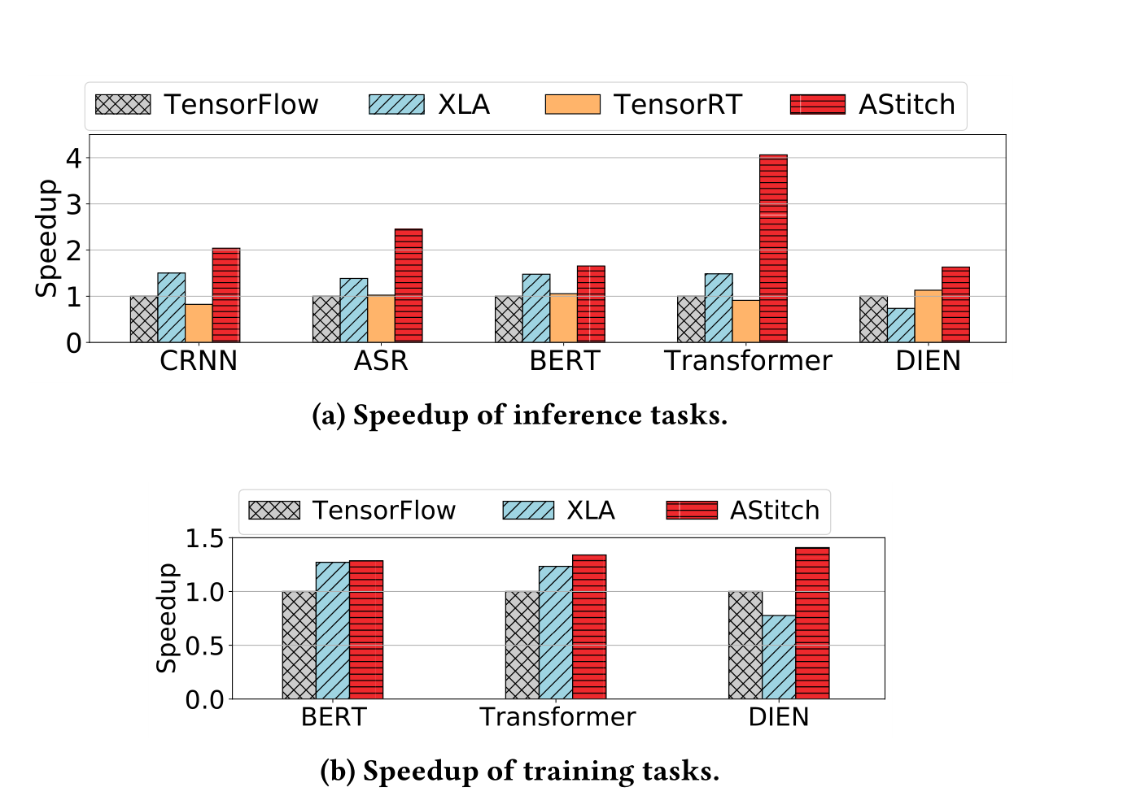
性能评估

Slide 12
总结
总结
Astitch针对现有ML编译器无法有效地融合带有两层依赖的运算结构和不规则张量形状所带来的并行性问题，提出了相应的Stitch融合策略和自适应线程映射技术，从两个层面的依赖关系出发，同时考虑硬件存储层次和并行度，为算子之间传递数据选择合适的存储媒介和并行策略，拥有强大的代码生成能力。
参考文献
AStitch: Enabling a New Multi-dimensional Optimization Space for Memory-Intensive ML Training and Inference on Modern SIMT Architectures

